Slide 1
Turun väestönkehitys ja vuotuinen muutos 2000-2016
Turun väestönlisäys vuodesta 2000 vuoteen 2016 oli 15497 henkeä. Siitä muunkielisten osuus oli 13212 eli 85,3 %. Muunkielisten määrä alkoi kasvaa merkittävästi 1990-luvulle tultaessa. 2010-luvulle tultaessa väestönkasvu on kiihtynyt. Vuoden 2016 väestönlisäys jäi tosin pienemmäksi kuin kolmena edellisenä vuotena.

Slide 2
Turun väestönmuutokset 2000-2016e
Nettosiirtolaisuudesta on koko 2000-luvun tullut muuttovoittoa Turulle. Kuntien välinen nettomuutto ja luonnollinen väestönlisäys ovat muutamina vuosina käyneet miinuksella.
Vuodesta 2010 alkaen kuntien välinen muutto on kasvattanut Turun väestöä seitsemänä vuotena peräkkäin.
Vuosien 2000-2009 väestönmuutoksen keskiarvo oli 398 ja vuosien 2010-2016 1645 henkeä.
Jotta Turun väkiluku vuonna 2029 olisi 220000, vuosina 2017-2029 tarvitaan väestönlisäystä keskimäärin 2495 henkeä vuodessa.

Slide 3
Turun muuttoliike pääasiallisen toiminnan mukaan 2010-2014
Kaaviossa on kuvattu Turun muuttoliikettä viiden vuoden yhteenlaskettuna pääasiallisen toiminnan mukaan. Oikeanpuolimmaisesta kaaviosta näkyy, että muuttovoittoa saadaan eniten opiskelijoista ja työttömistä ja -tappiota eniten 0-14 -vuotiaista lapsista.
Kuntien välisen muuton työllisten muuttotappio -1089 lähes kuittautuu maahanmuuton työllisten muuttovoitolla 1005.

Slide 4
Turun väkiluku 2011-2016 ja Tilastokeskuksen väestöennuste 2015-2029
Lähde: Tilastokeskuksen väestöennuste 2015-2029
Tilastokeskuksen tuoreimman väestöennusteen mukaan Turun väkiluku on vuoden 2029 lopussa 200345. Ensimmäisenä ennustevuotena 2015 toteutunut väestönkasvu ylitti ennusteen 717 hengellä. Vuoden 2016 väkiluku olisi ennusteen mukaan 186588, toteutunut oli 187604.

Slide 5
Turun väestö 2011-2016 ja Tilastokeskuksen ennuste 2015-2029 ikäluokittain
Vanhusväestön määrässä Tilastokeskuksen ennusteet ovat aiemminkin olleet osuvia, sillä muuttoliikkeen vaikutus vanhemmissa ikäluokissa on nettona vähäistä.

Slide 6
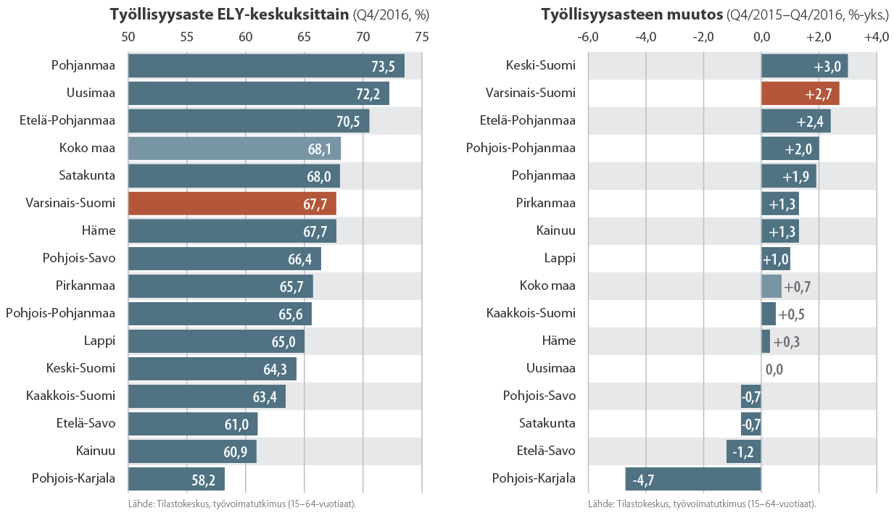
Yleisiä huomioita asiaa sivuten?
Meriteollisuus työllistää suoraan noin 5000 henkeä Varsinais-Suomessa ja tuottaa 1,4 mrd euron liikevaihdon noin 400 yrityksessä. 1,3 kerroinvaikutuksella alan työllisyysvaikutus on 6500 henkeä ja liikevaihto 1,8 mrd euroa. Työllisyysvaikutus kasvaa jatkossa merkittävästi vuodesta 2018 eteenpäin.
Lähde: Lounaispaikka

